Slide 1
Предметно-пространственная развивающая среда

Slide 2
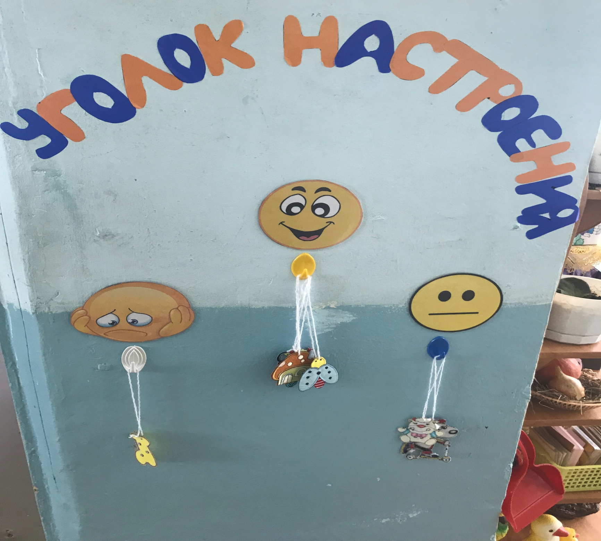

Slide 3
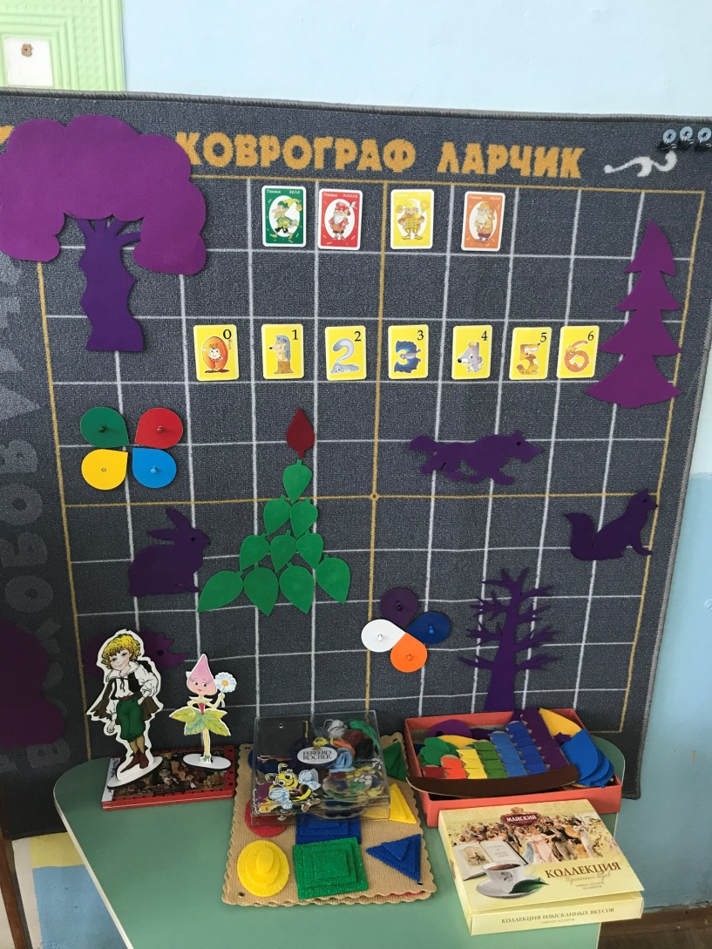
«Фиолетовый лес» по технологии игр
В.В. Воскобовича

Slide 4
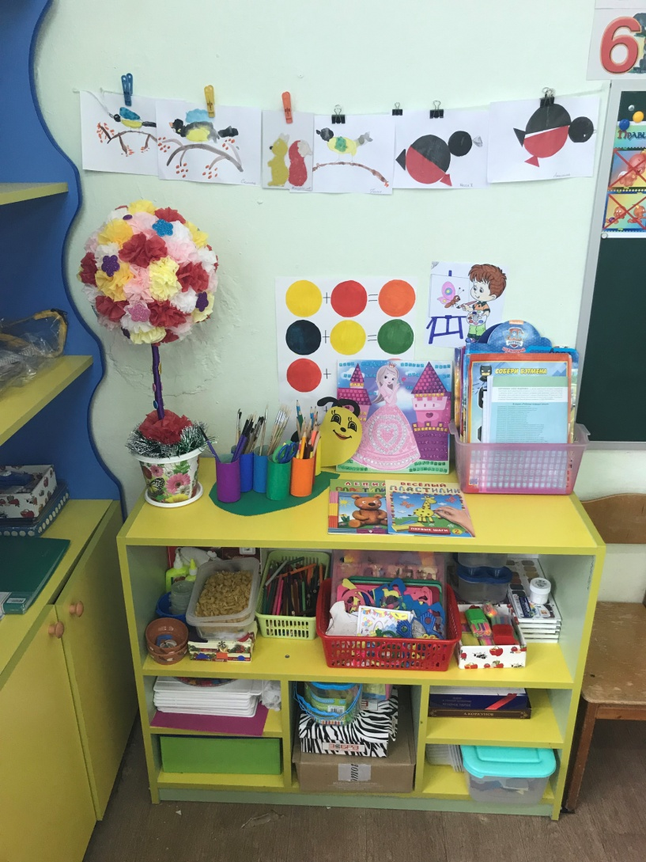
Центр художественного творчества

Slide 5
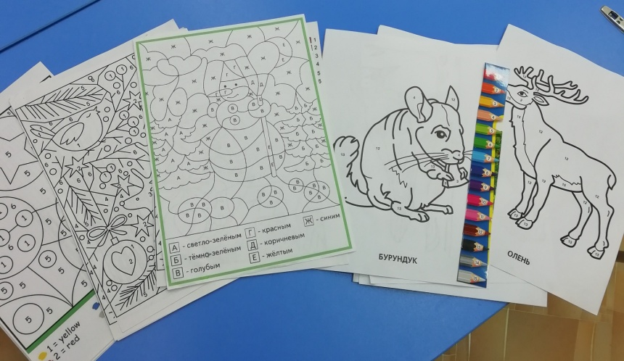
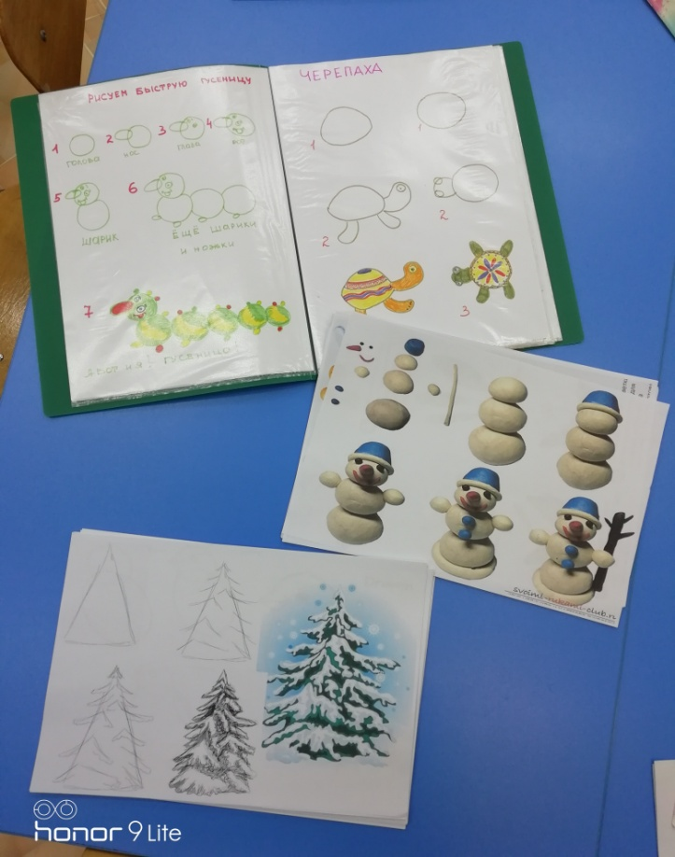
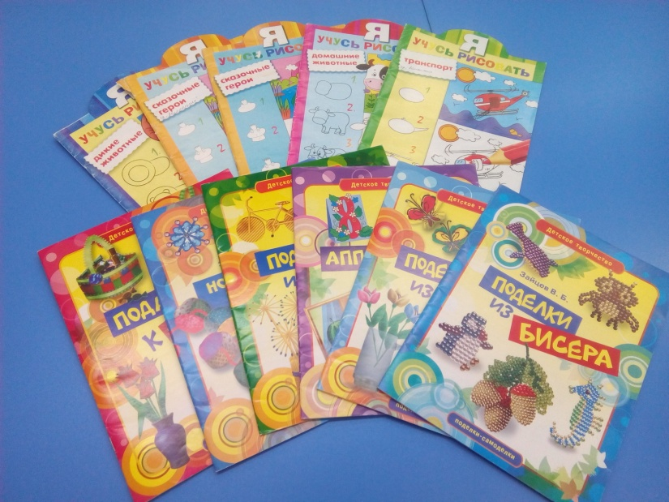
Образцы рисунков, альбомы поэтапного рисования, пооперационные карты, раскраски, журналы для детского творчества

Slide 6
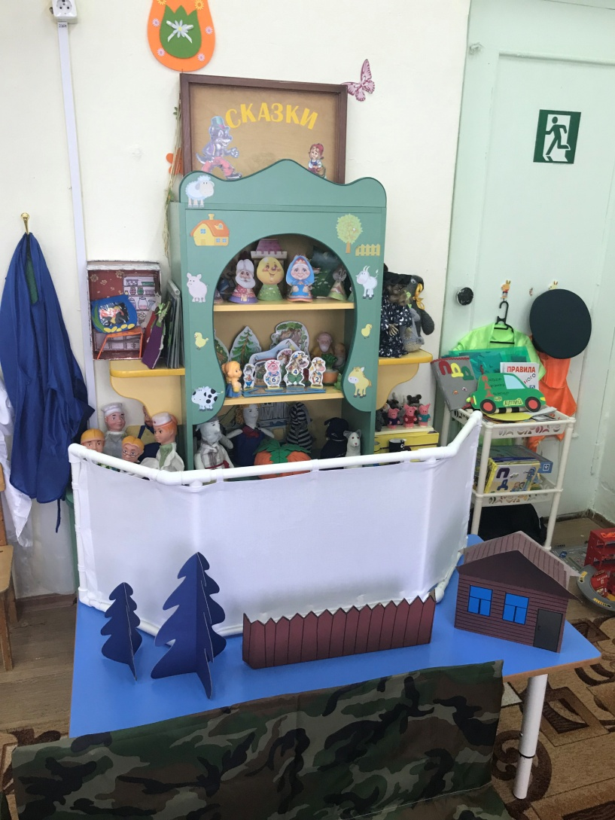
Центр театрализованной деятельности

Slide 7
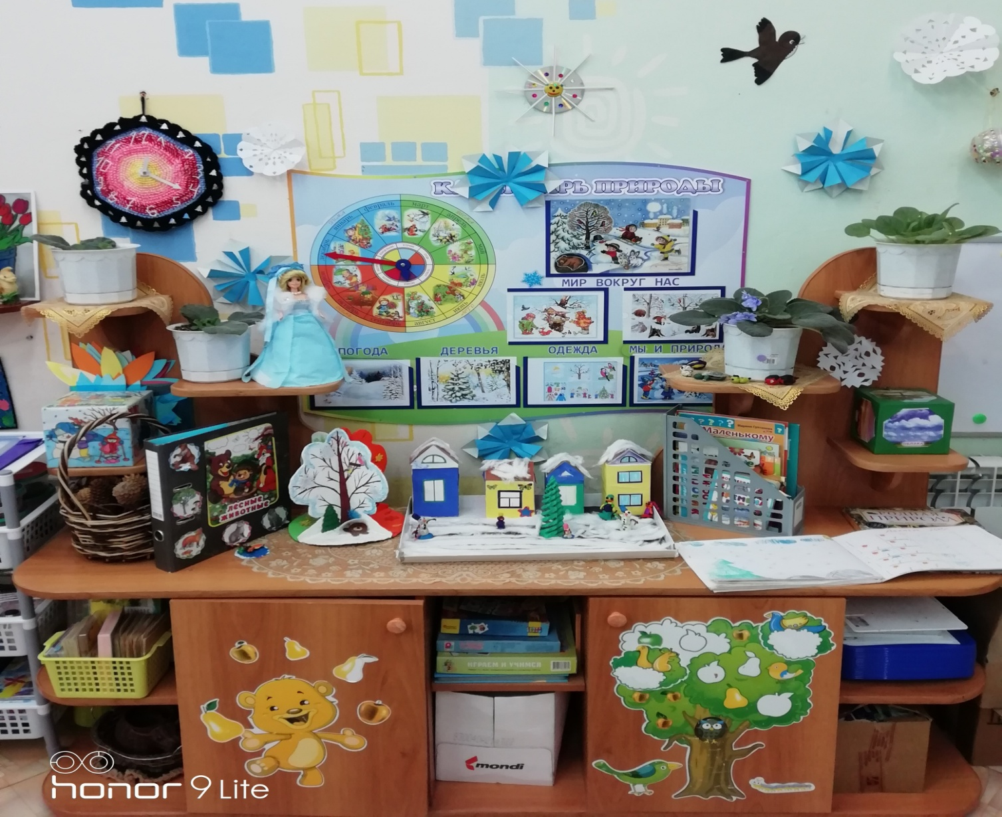
Центр Природы

Slide 8
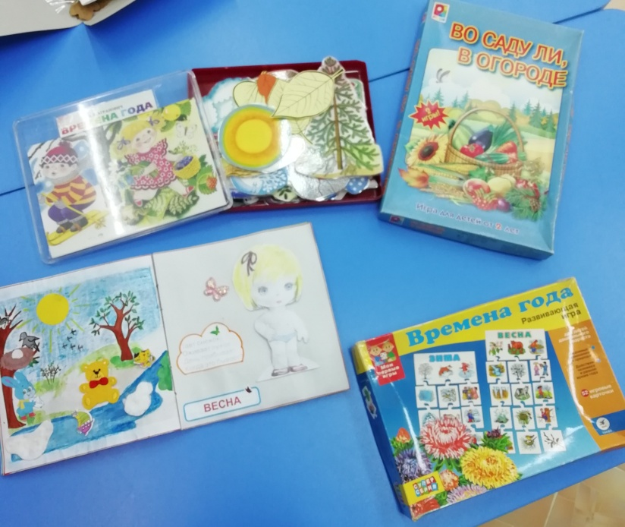
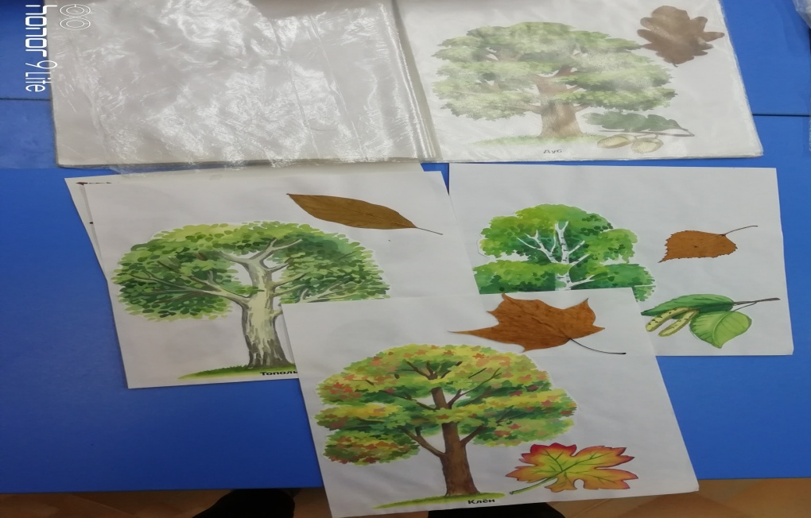
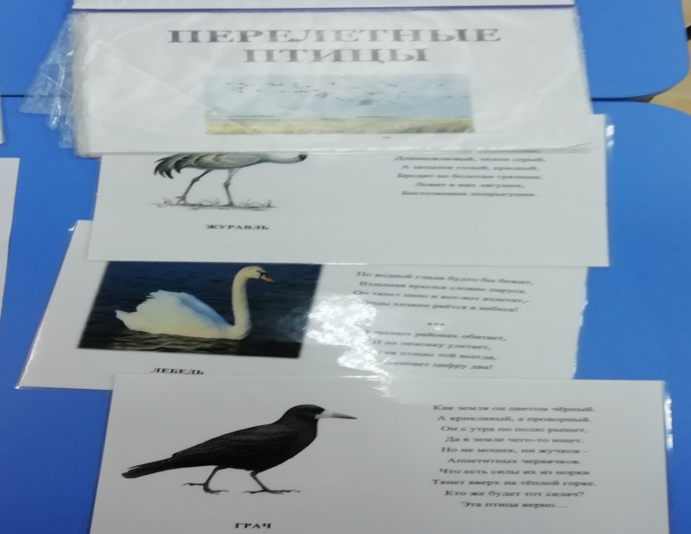
Игры экологического содержания, альбомы
Игры по экологии
Альбомы

Slide 9
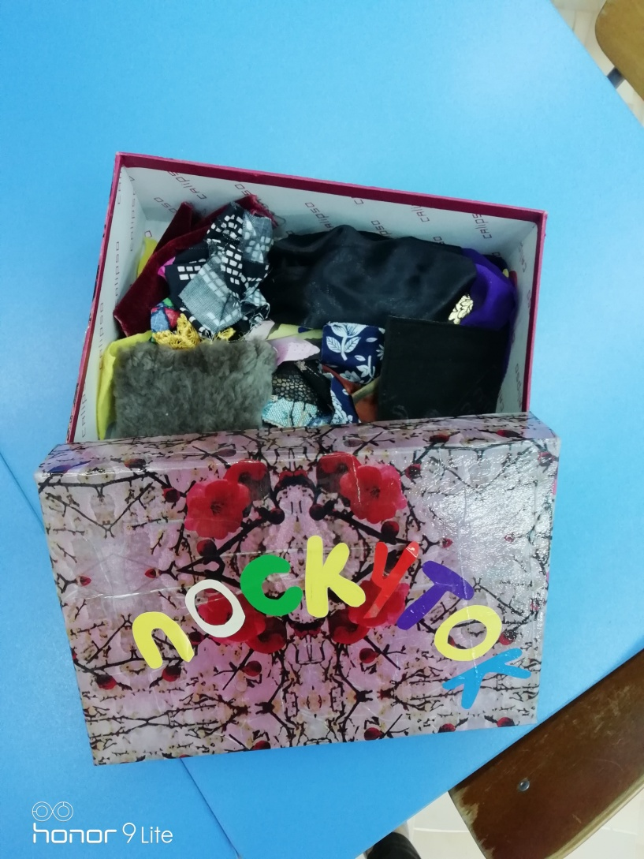
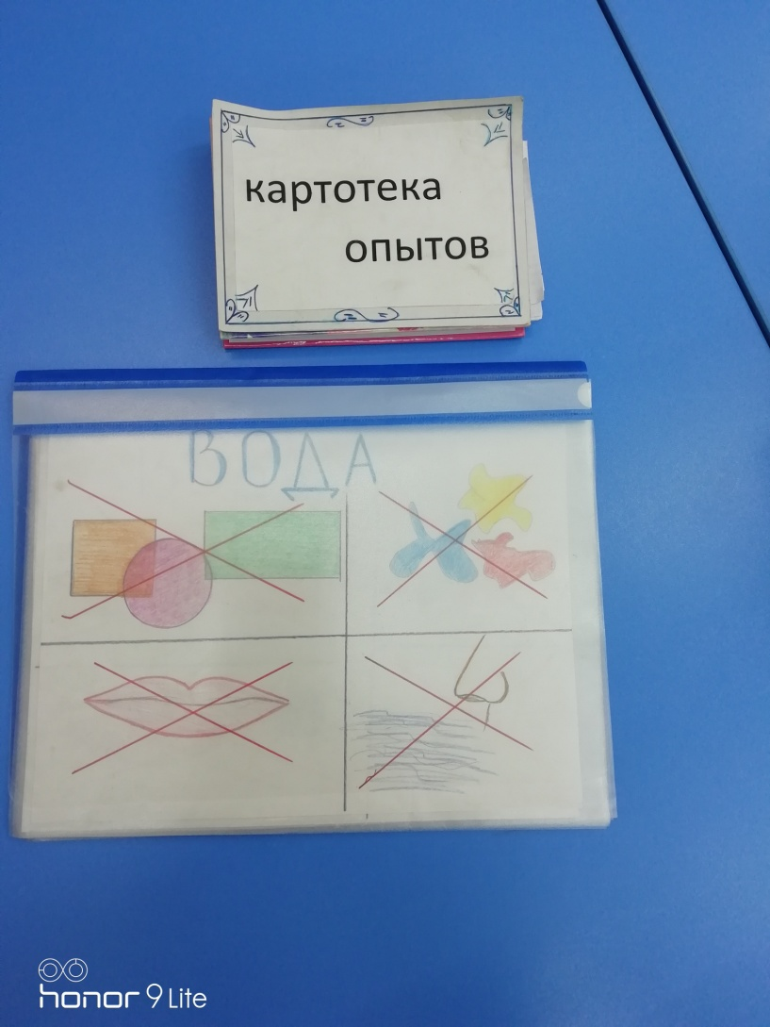
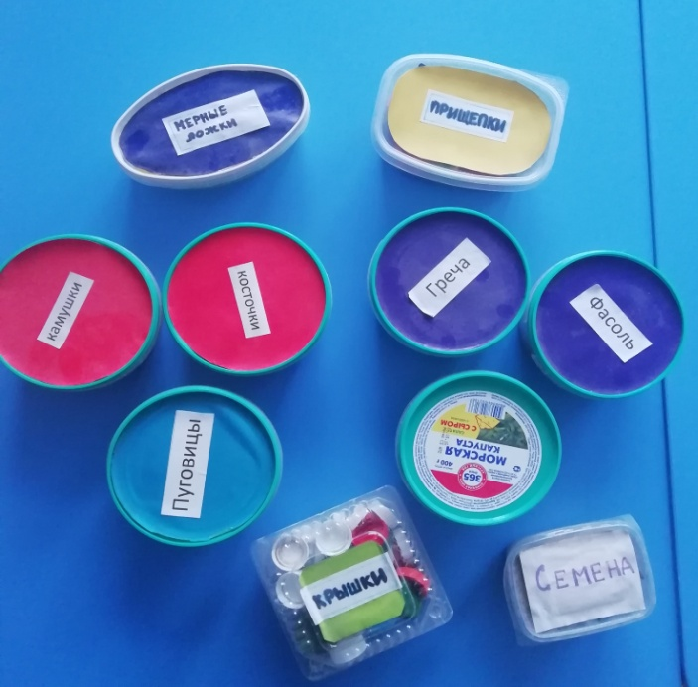
Материалы для опытно-эксперементальной деятельности

Slide 10
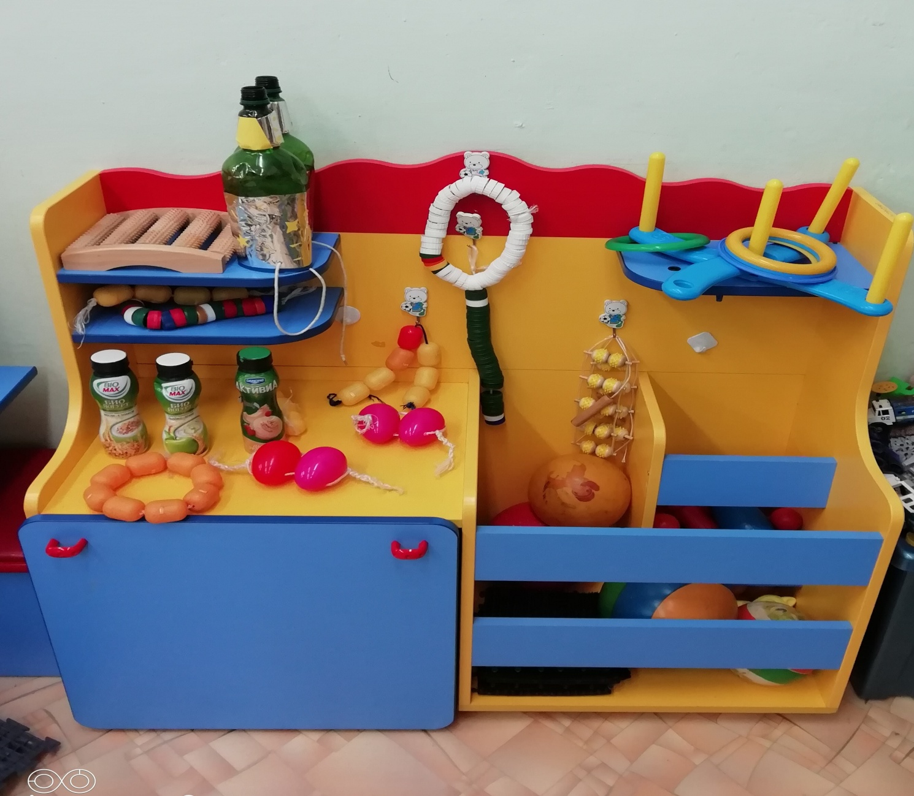
Центр физкультуры

Slide 11
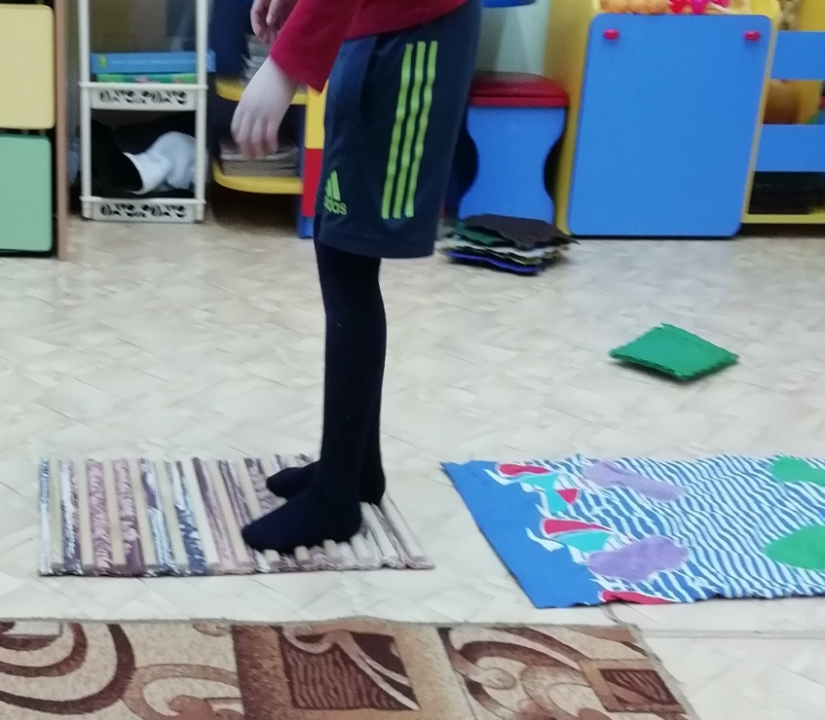
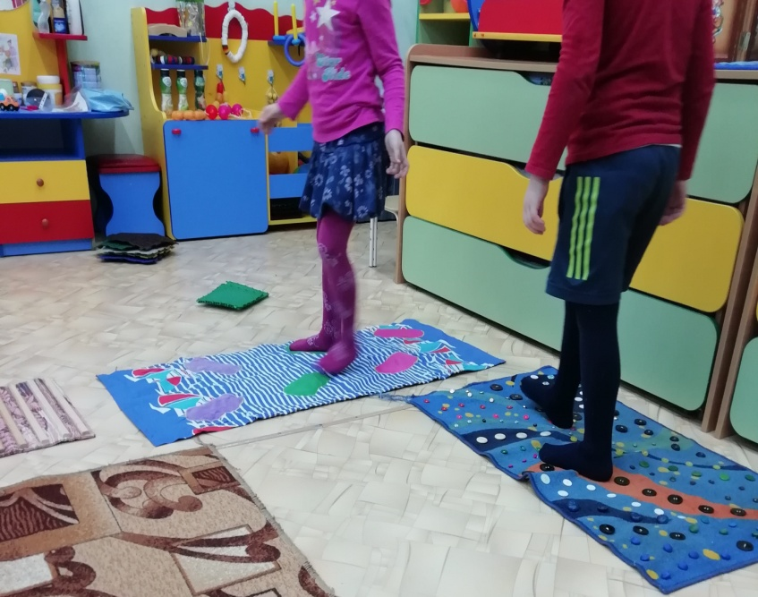
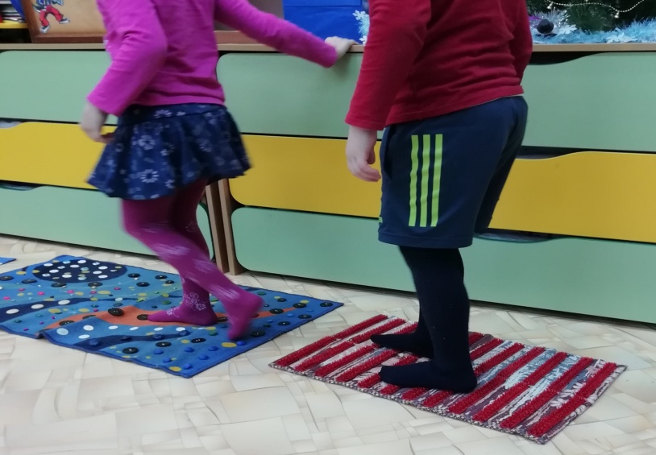
Дорожки для босохождения

Slide 12
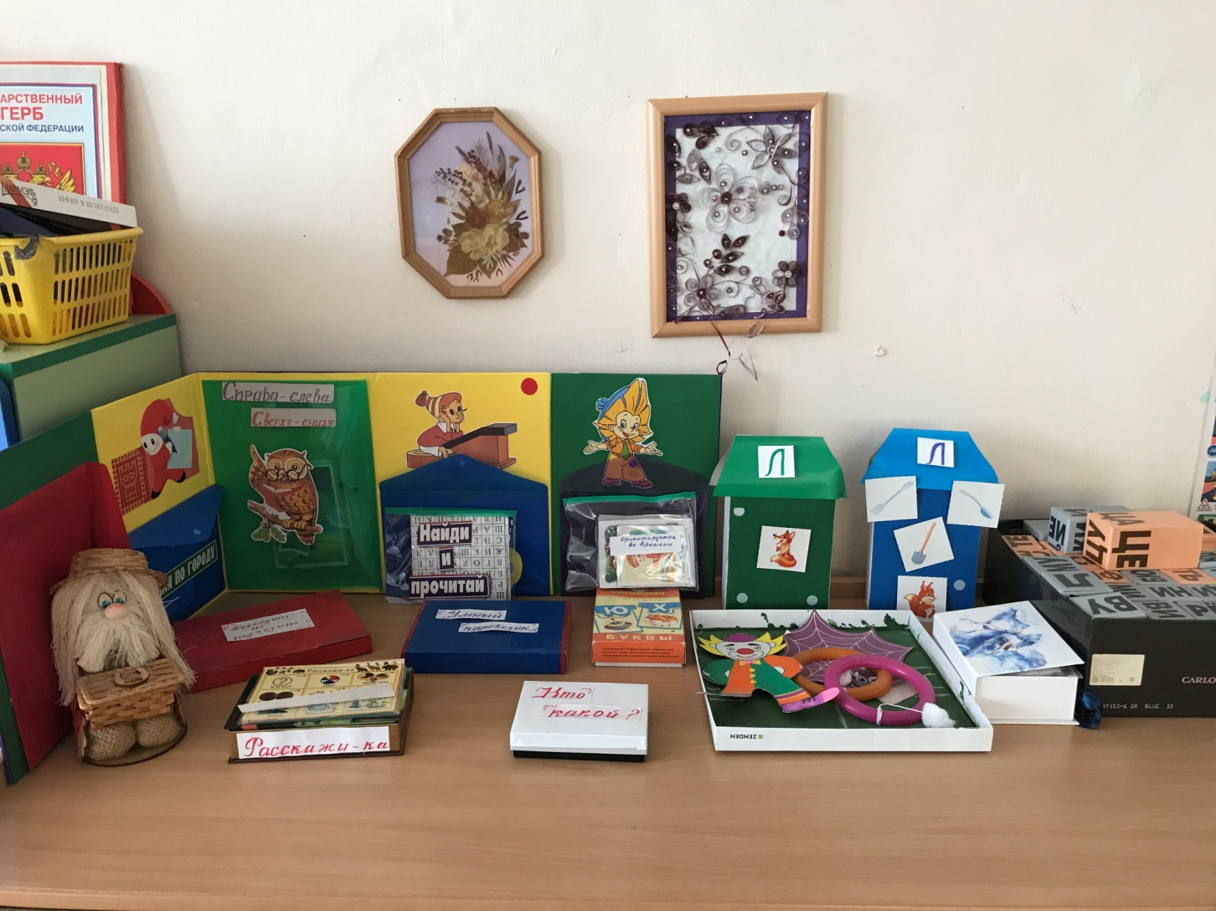
Центр речевого развития

Slide 13
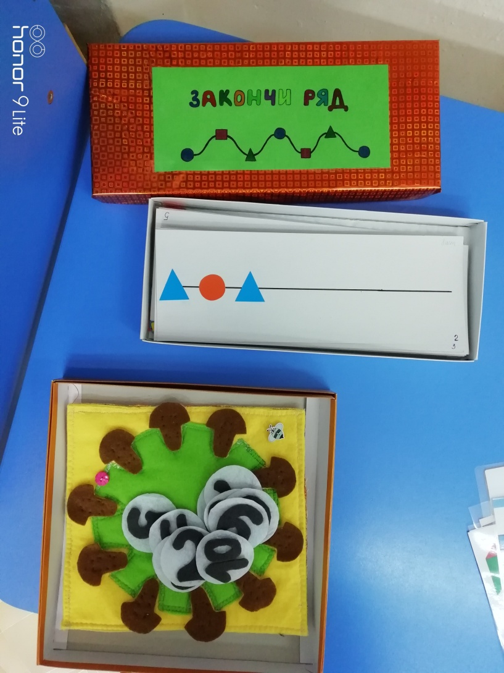
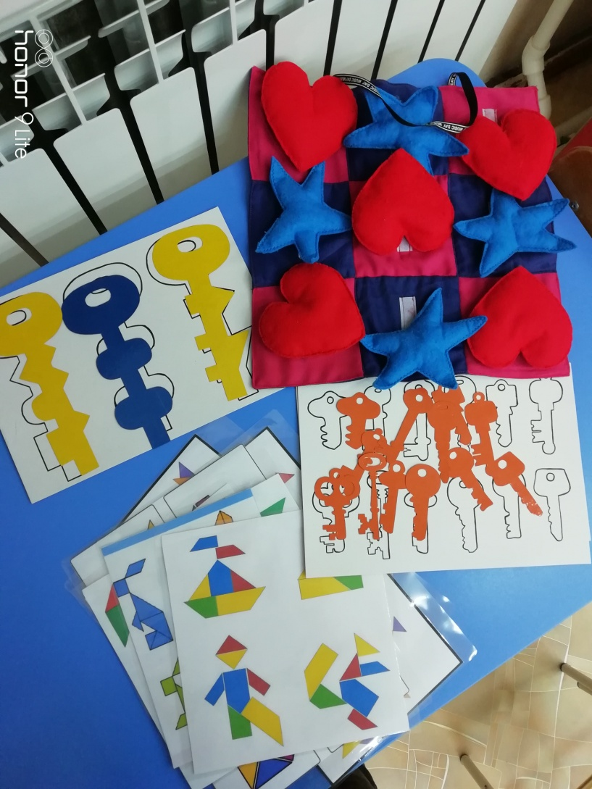
Разноуровневые развивающие игры

Slide 14
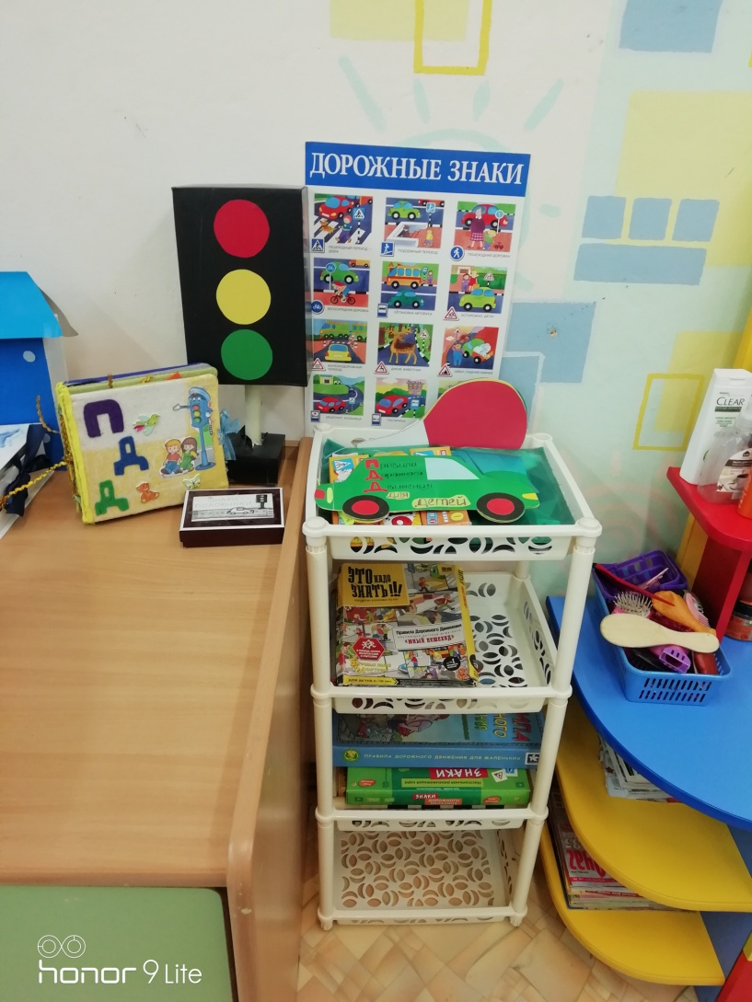
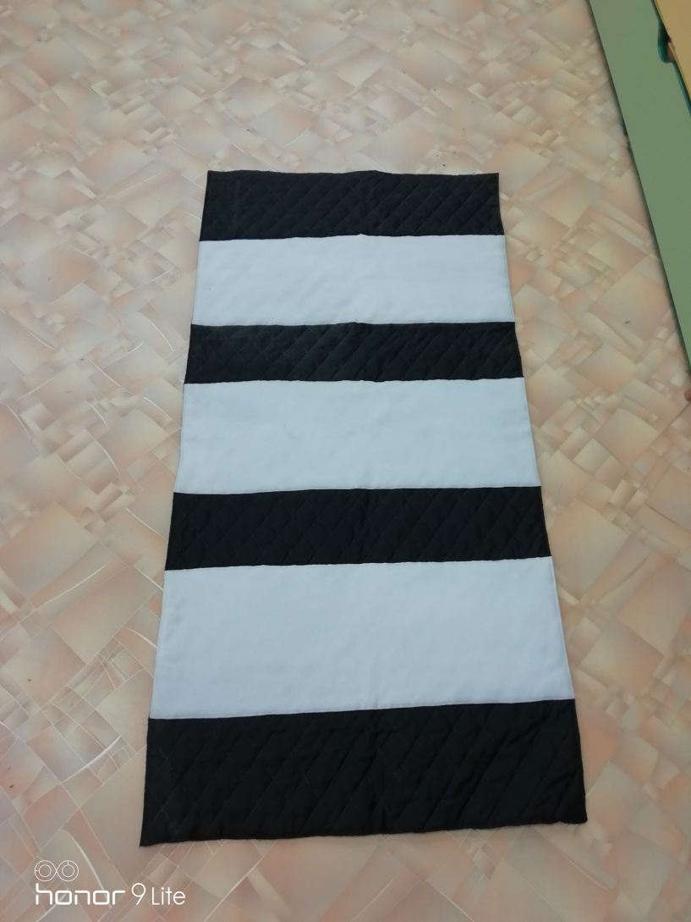
центр пдд

Slide 15
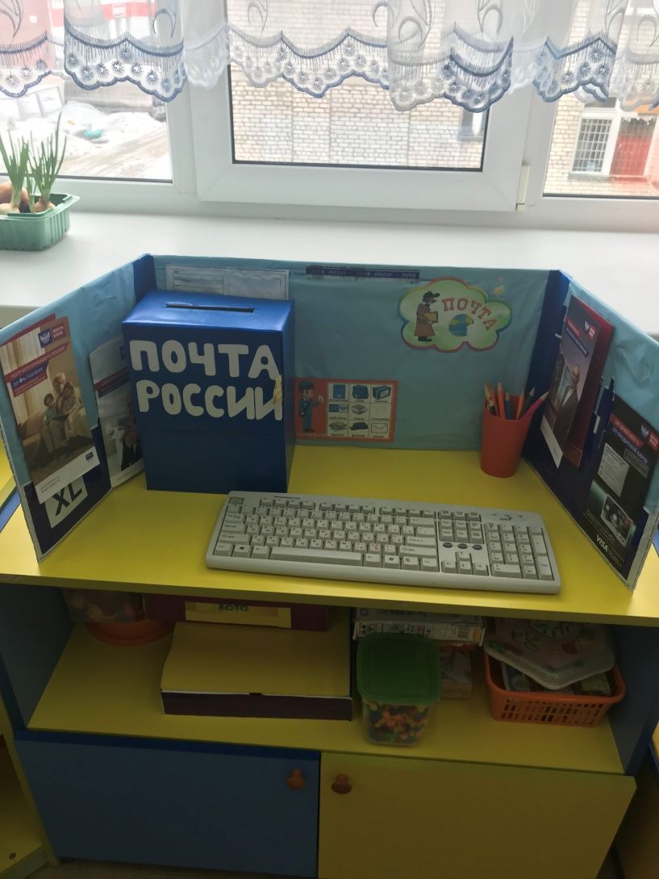
Атрибуты к Сюжетно-ролевой игре «Почта»

Slide 16
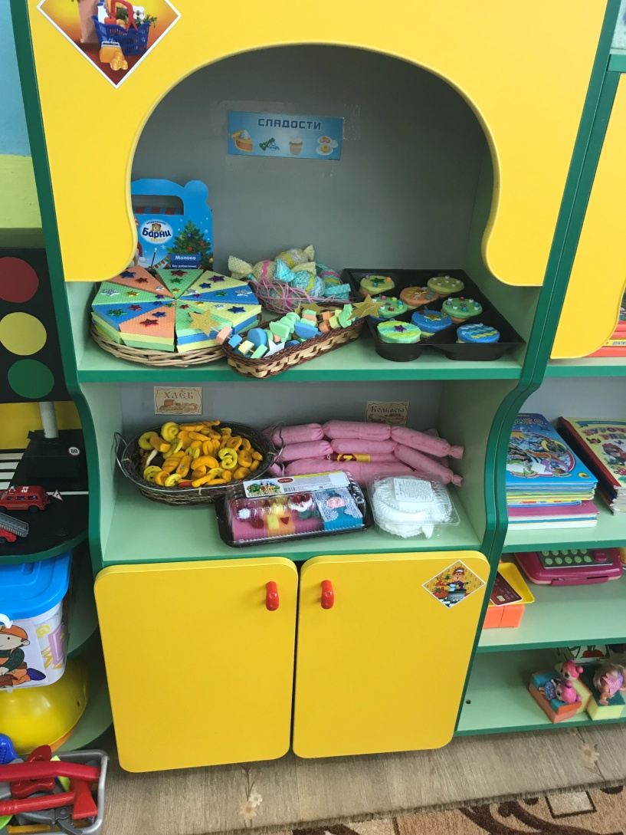
Атрибуты к Сюжетно-ролевой игре «Магазин»

Slide 17
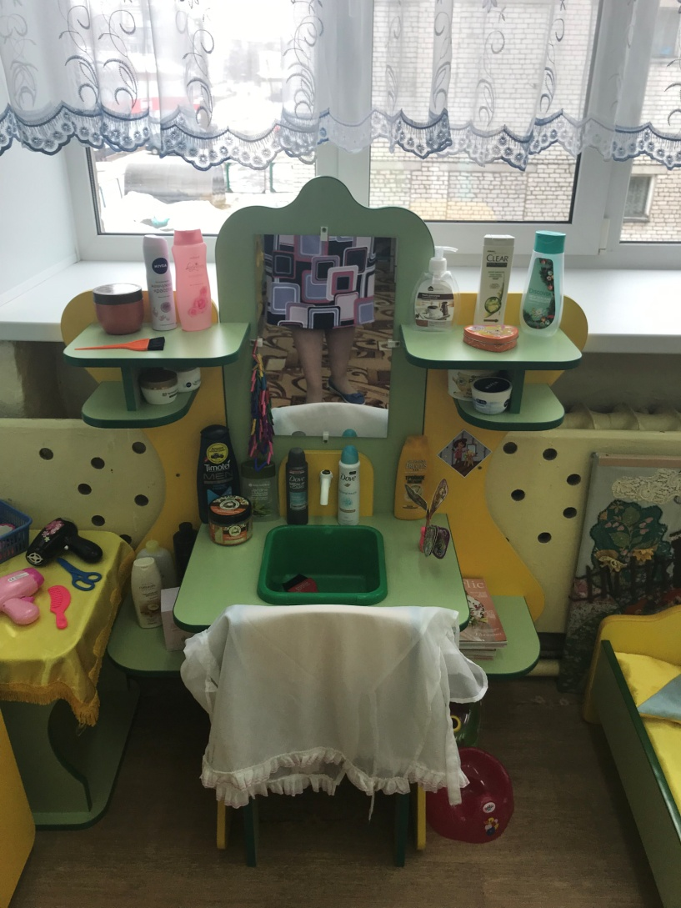
Атрибуты к Сюжетно-ролевой игре
«салон красоты»

Slide 18
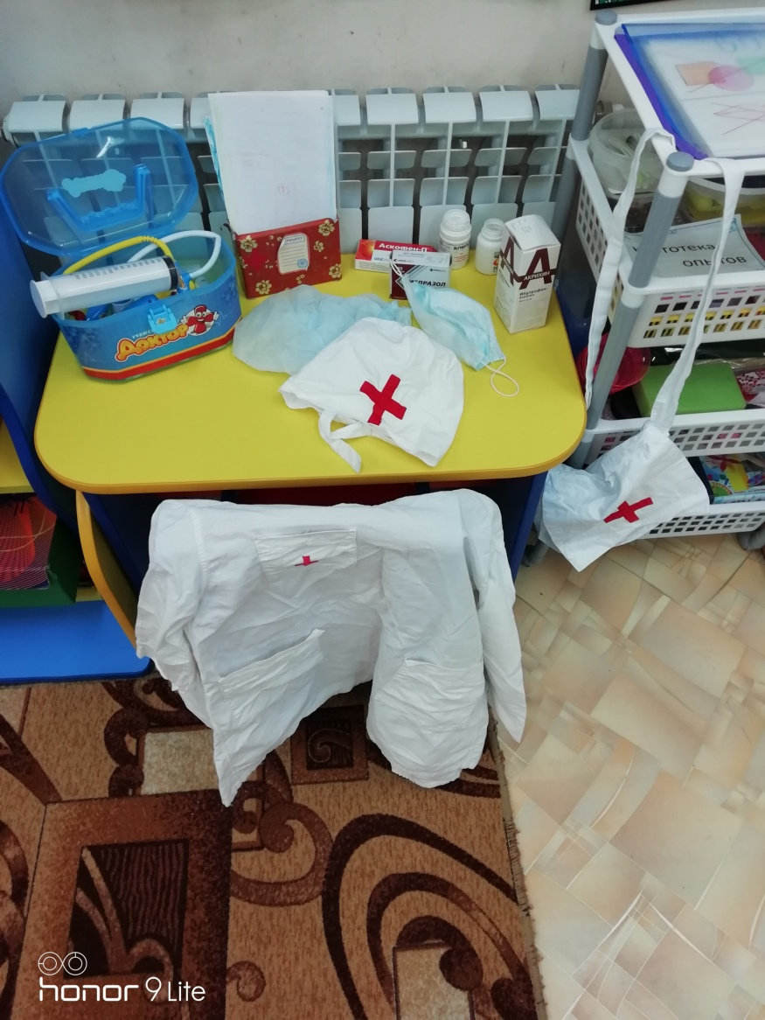
Атрибуты к Сюжетно-ролевой игре «больница»

Slide 19
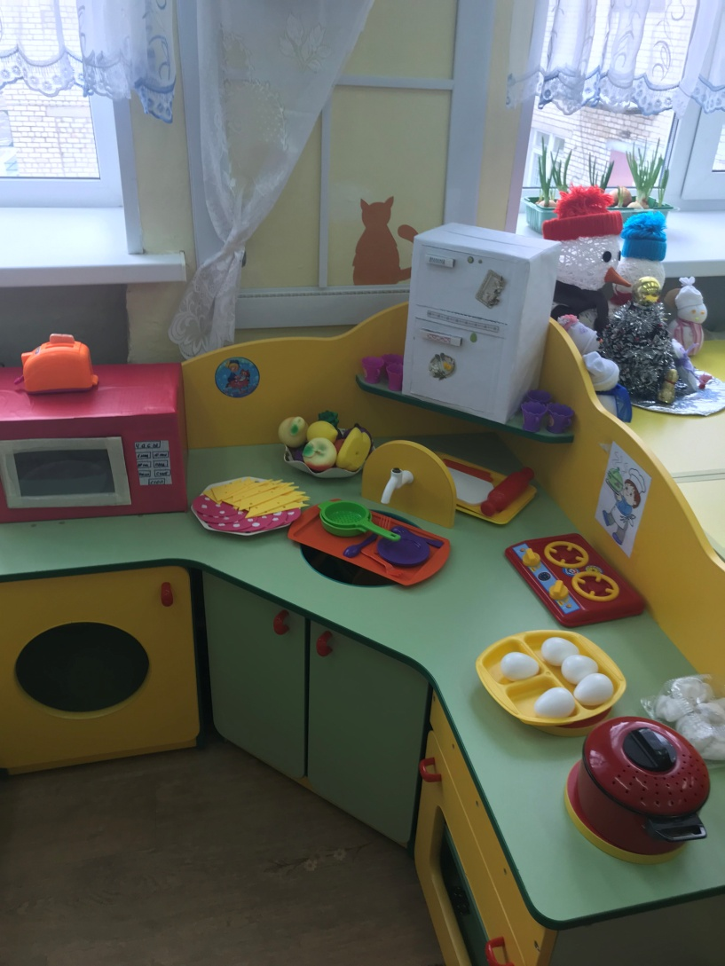
Атрибуты к Сюжетно-ролевой игре «семья»

Slide 20
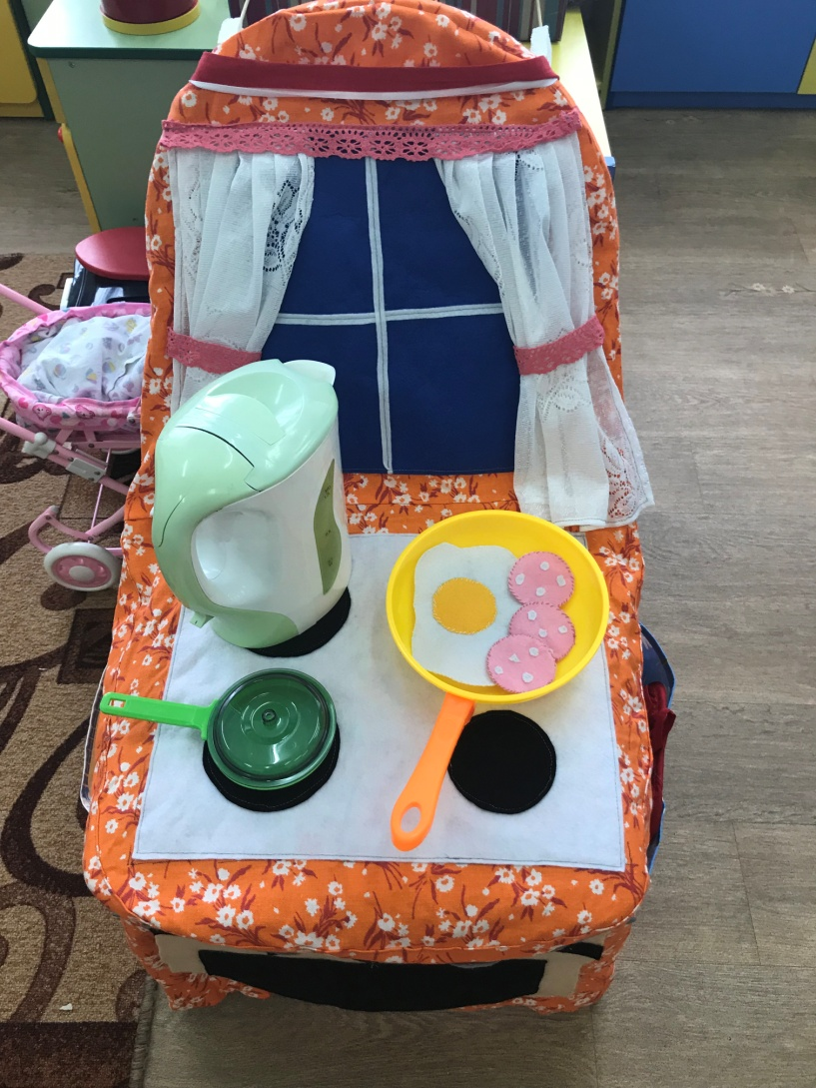
Игровой маркер «кухня»

Slide 21
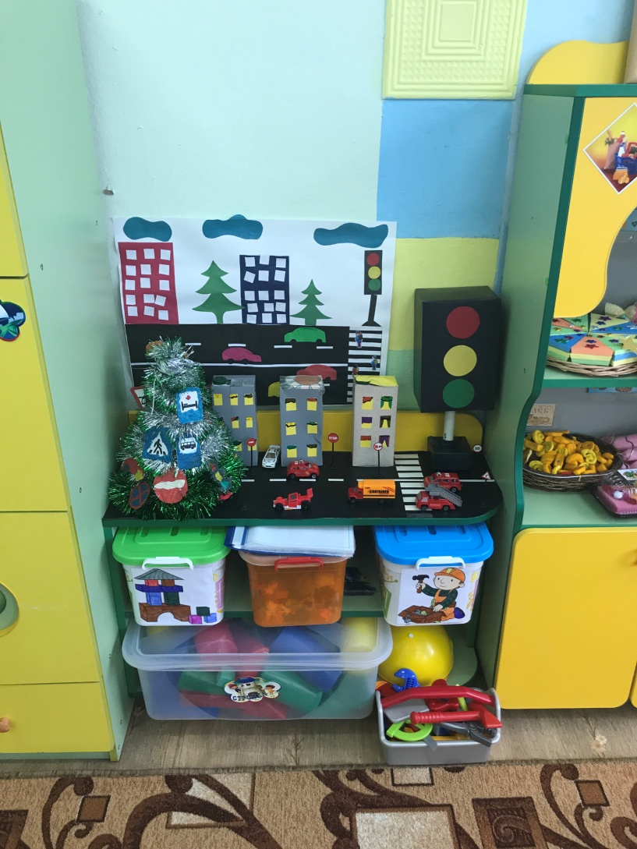
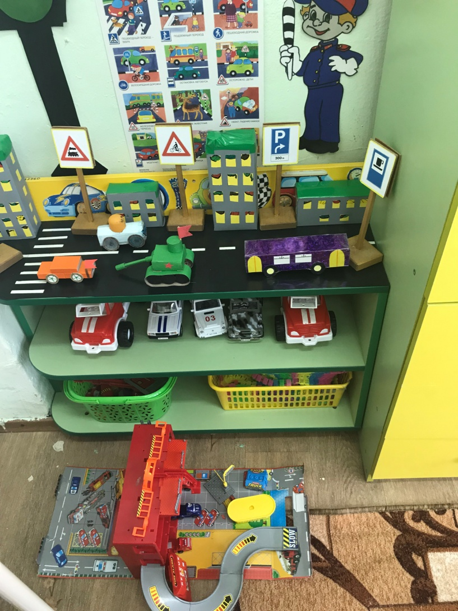
Уголок Мальчиков

Slide 22
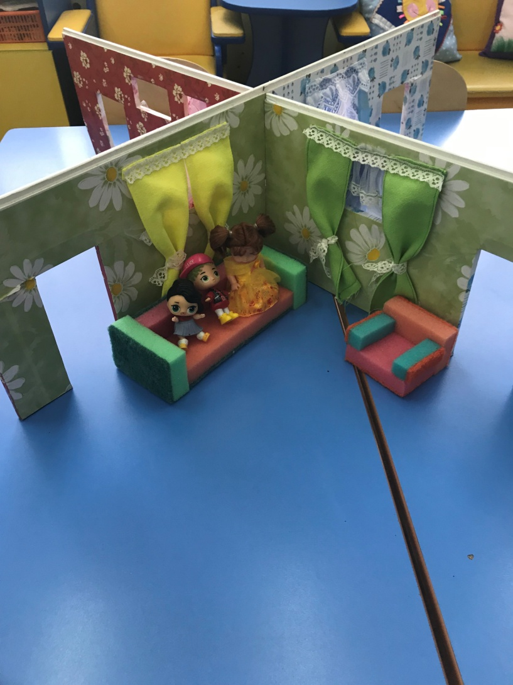
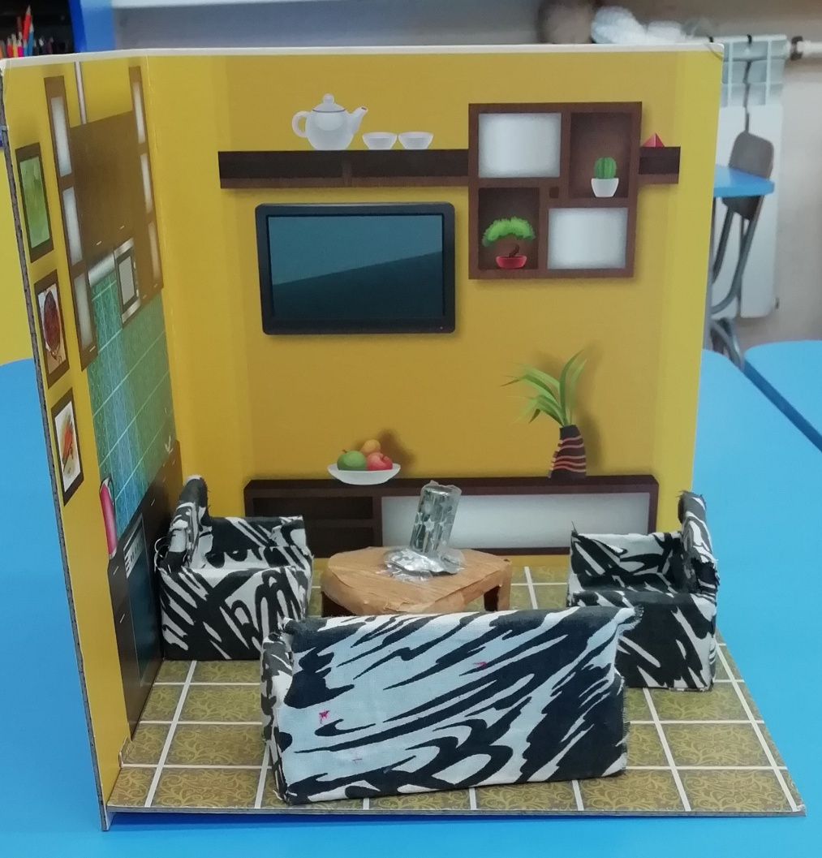
Уголок девочек

Slide 23
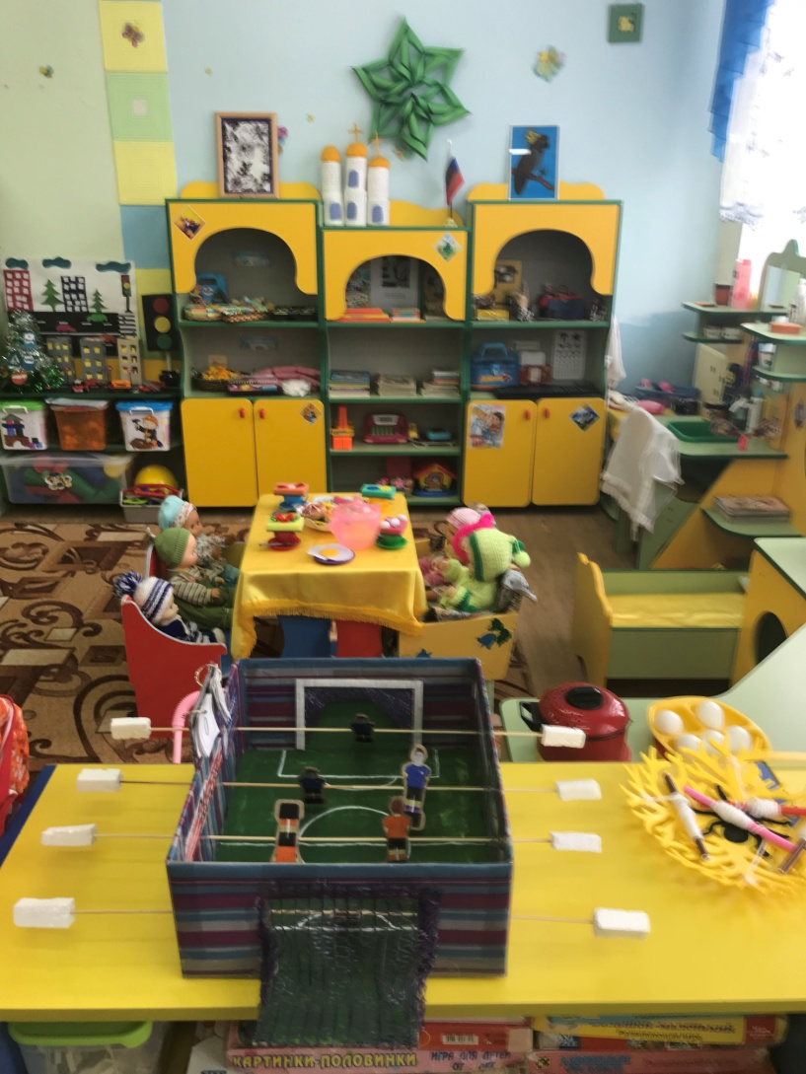
Настольная игра «футбол»

Slide 24
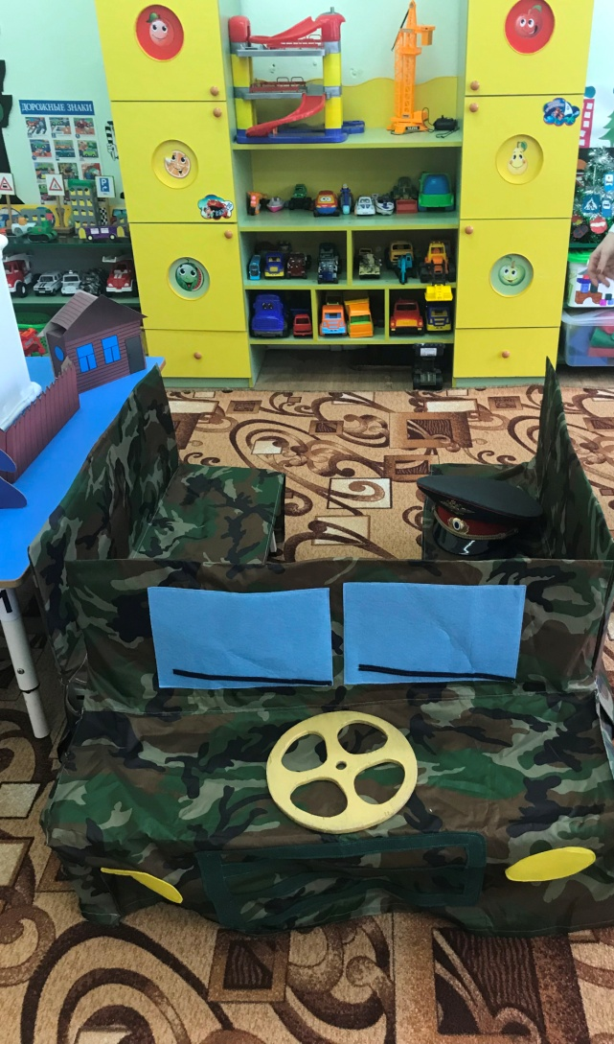
Трансформируемое пособие «военная машина»

Slide 25
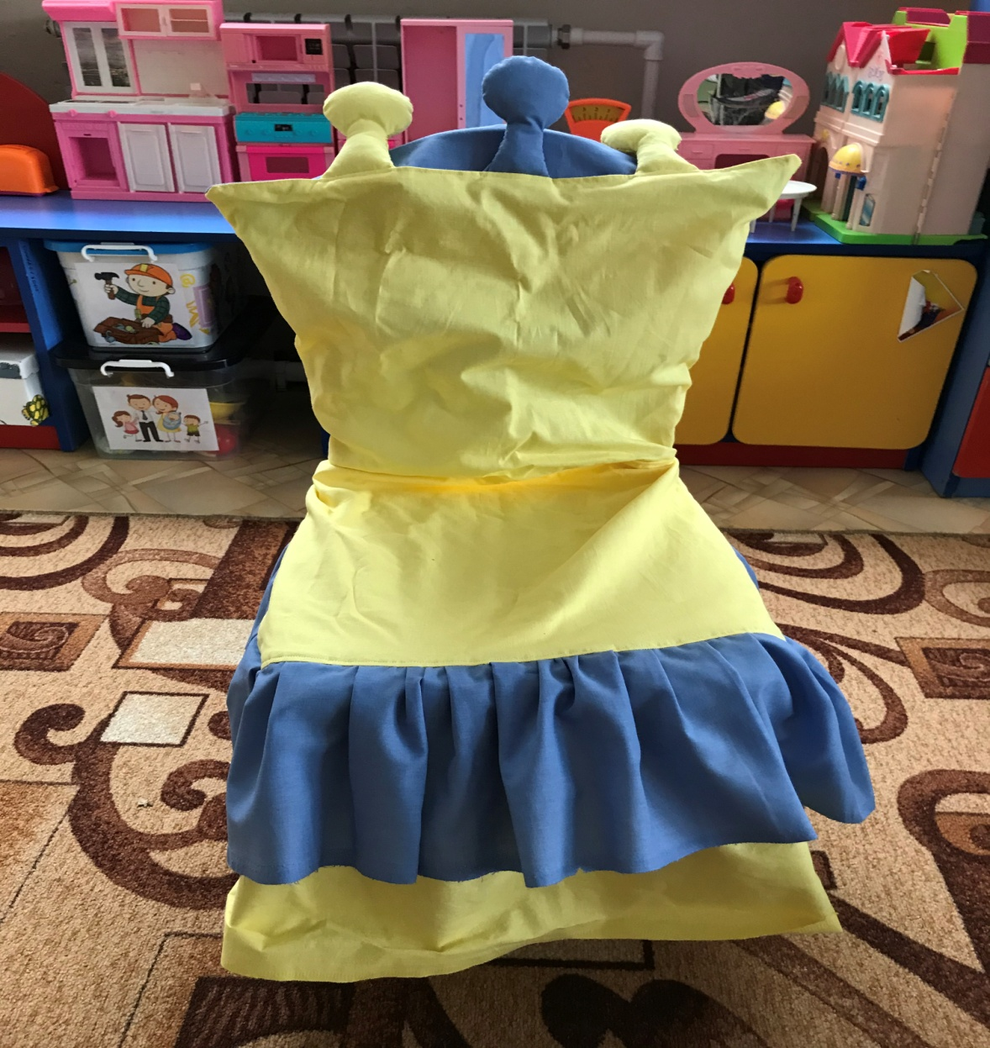
Стул именинника

Slide 26
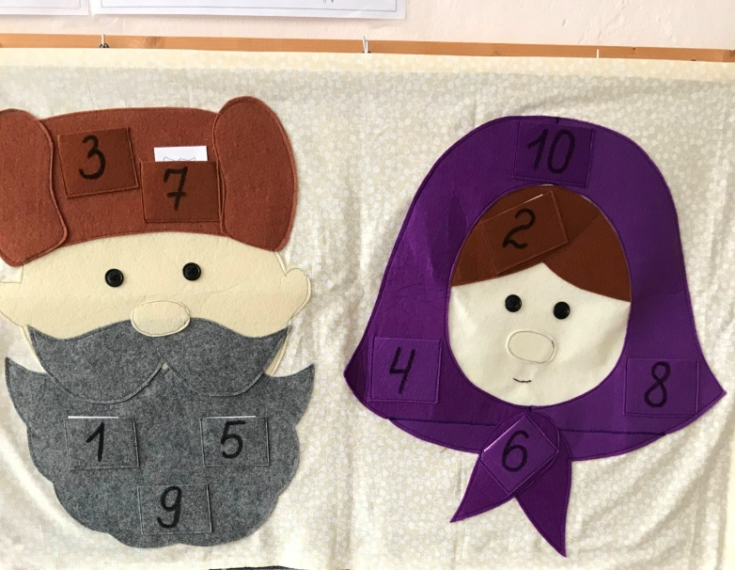
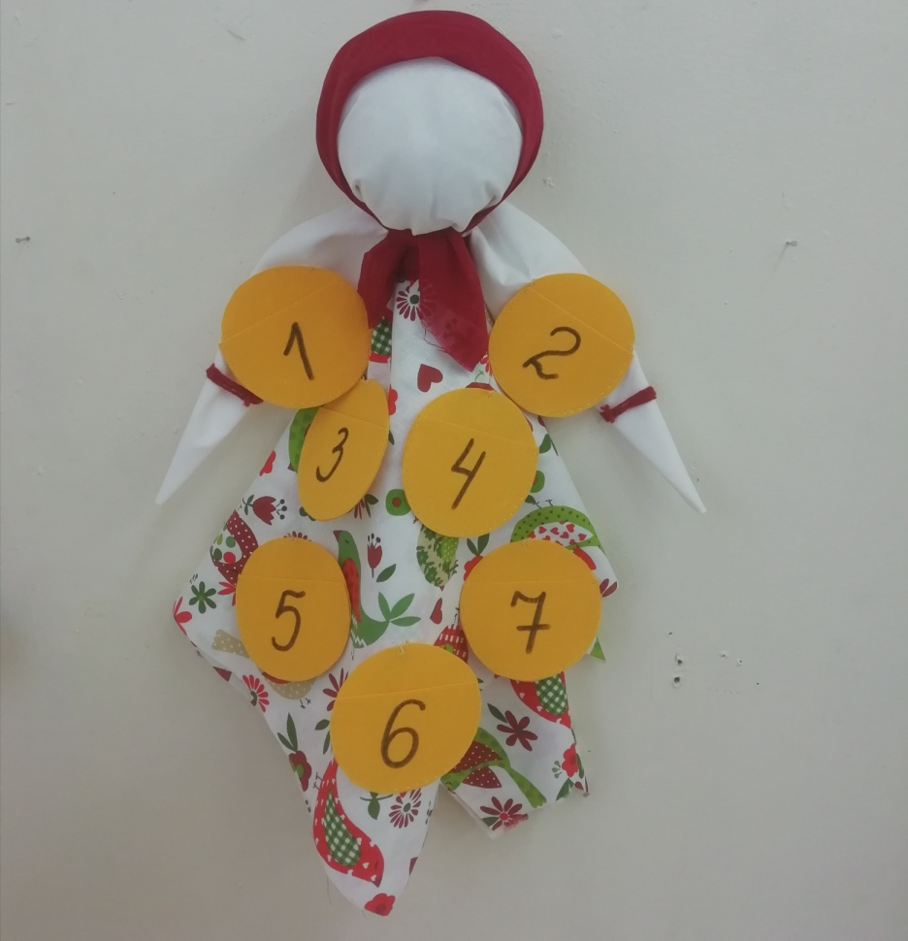
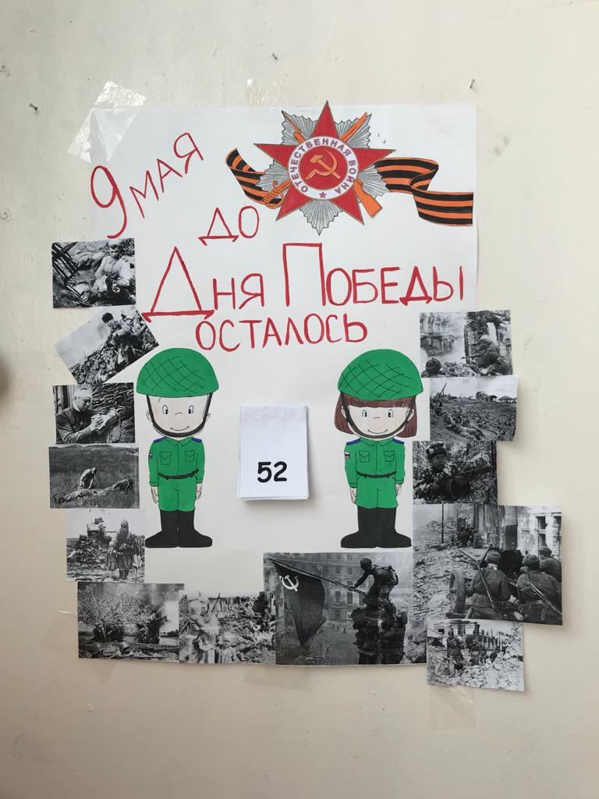
Адвент-календари

Slide 27
Развивающие пособия на участке

Slide 28
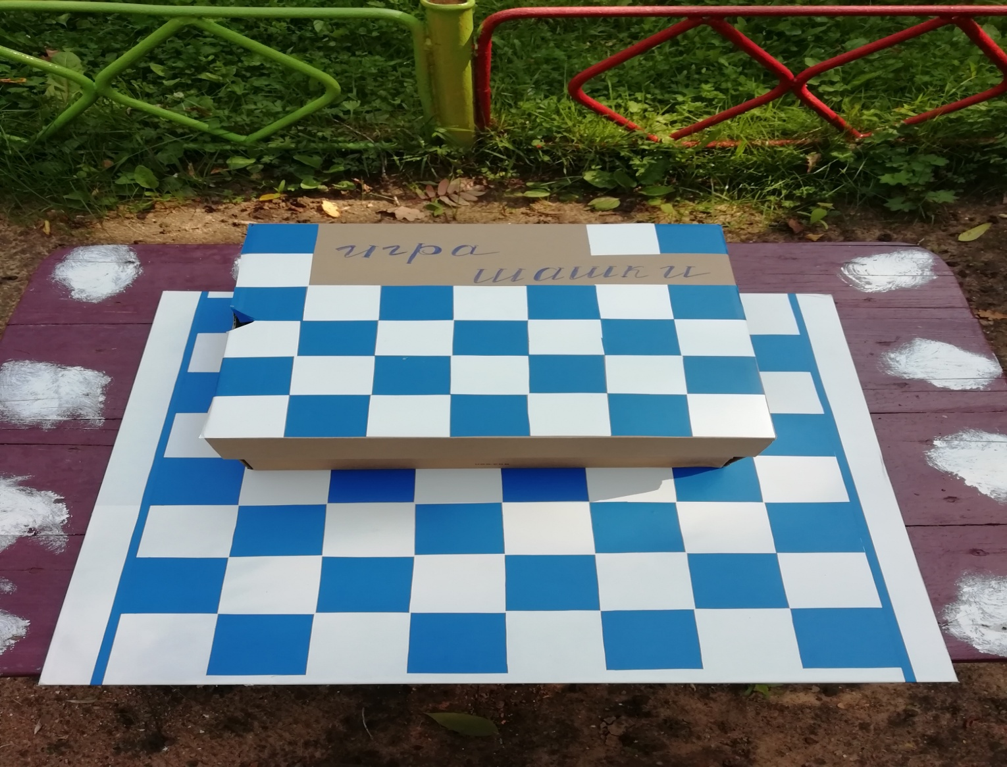
Пособие «Шашки»

Slide 29
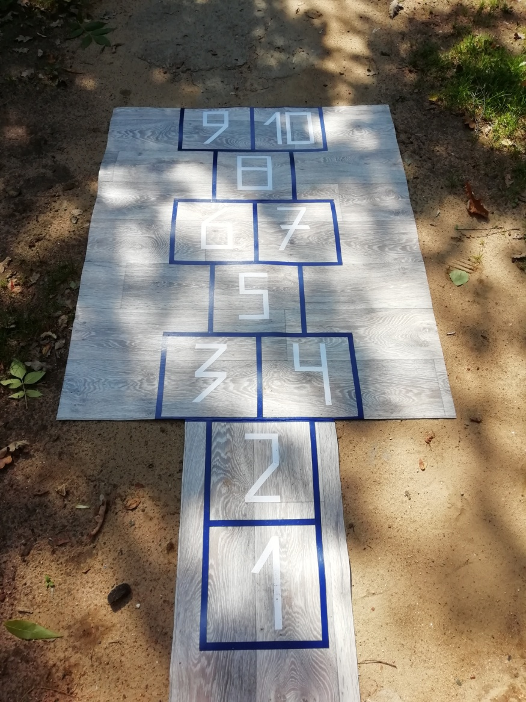
Пособие «Классики»

Slide 30
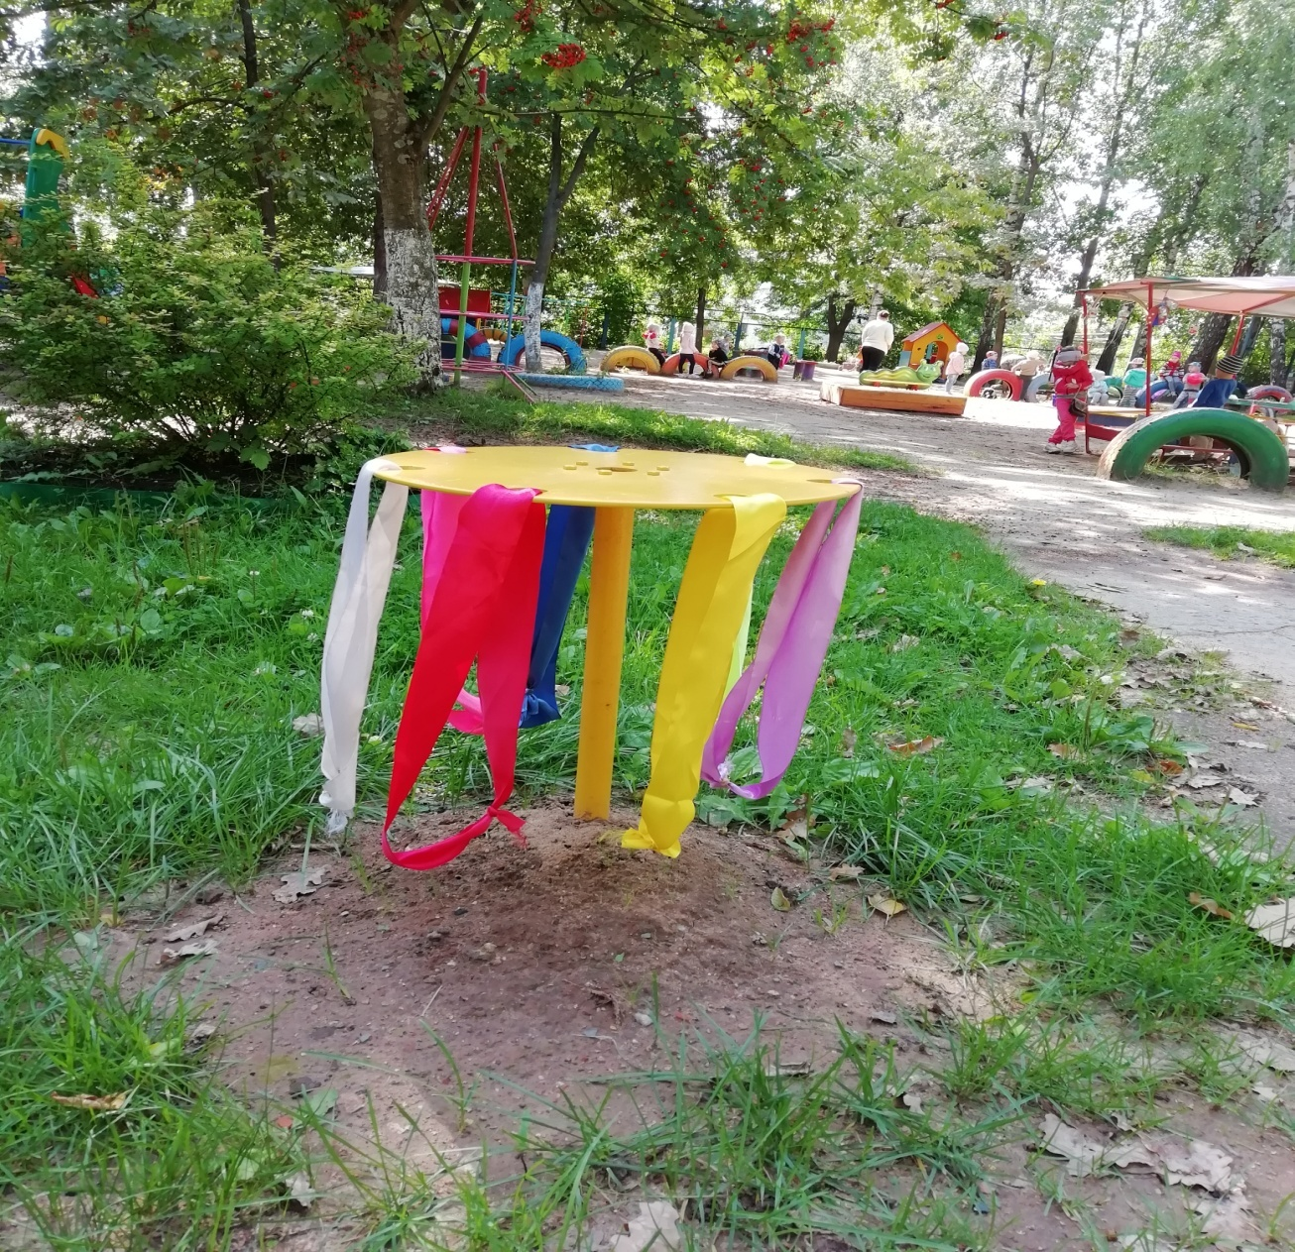
Пособие «Цветик-Семицветик»

Slide 31
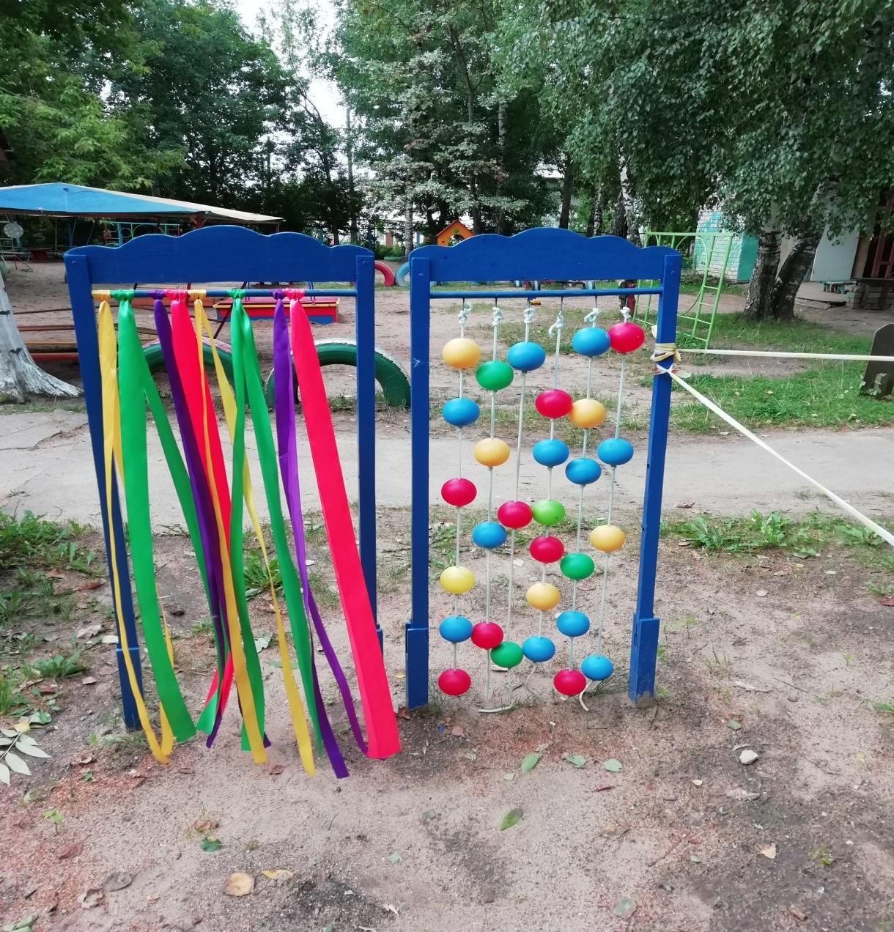
Пособие «Чудесные ворота
»

